Slide 1
Инклюзия как драйвер (предиктор) преобразований в университете
Кукуев Евгений Анатольевич
кандидат психологических наук, доцент
Ханты-Мансийск, 2020

Slide 2
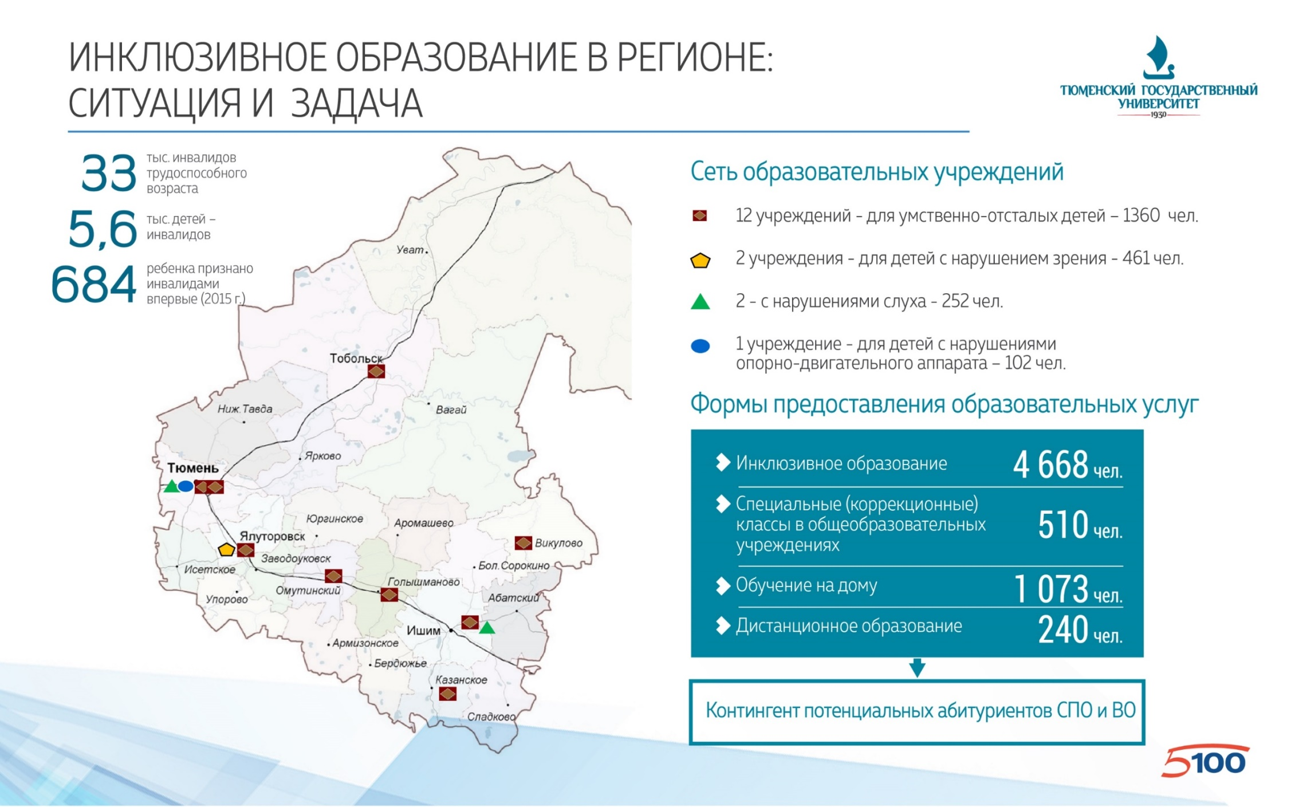

Slide 3
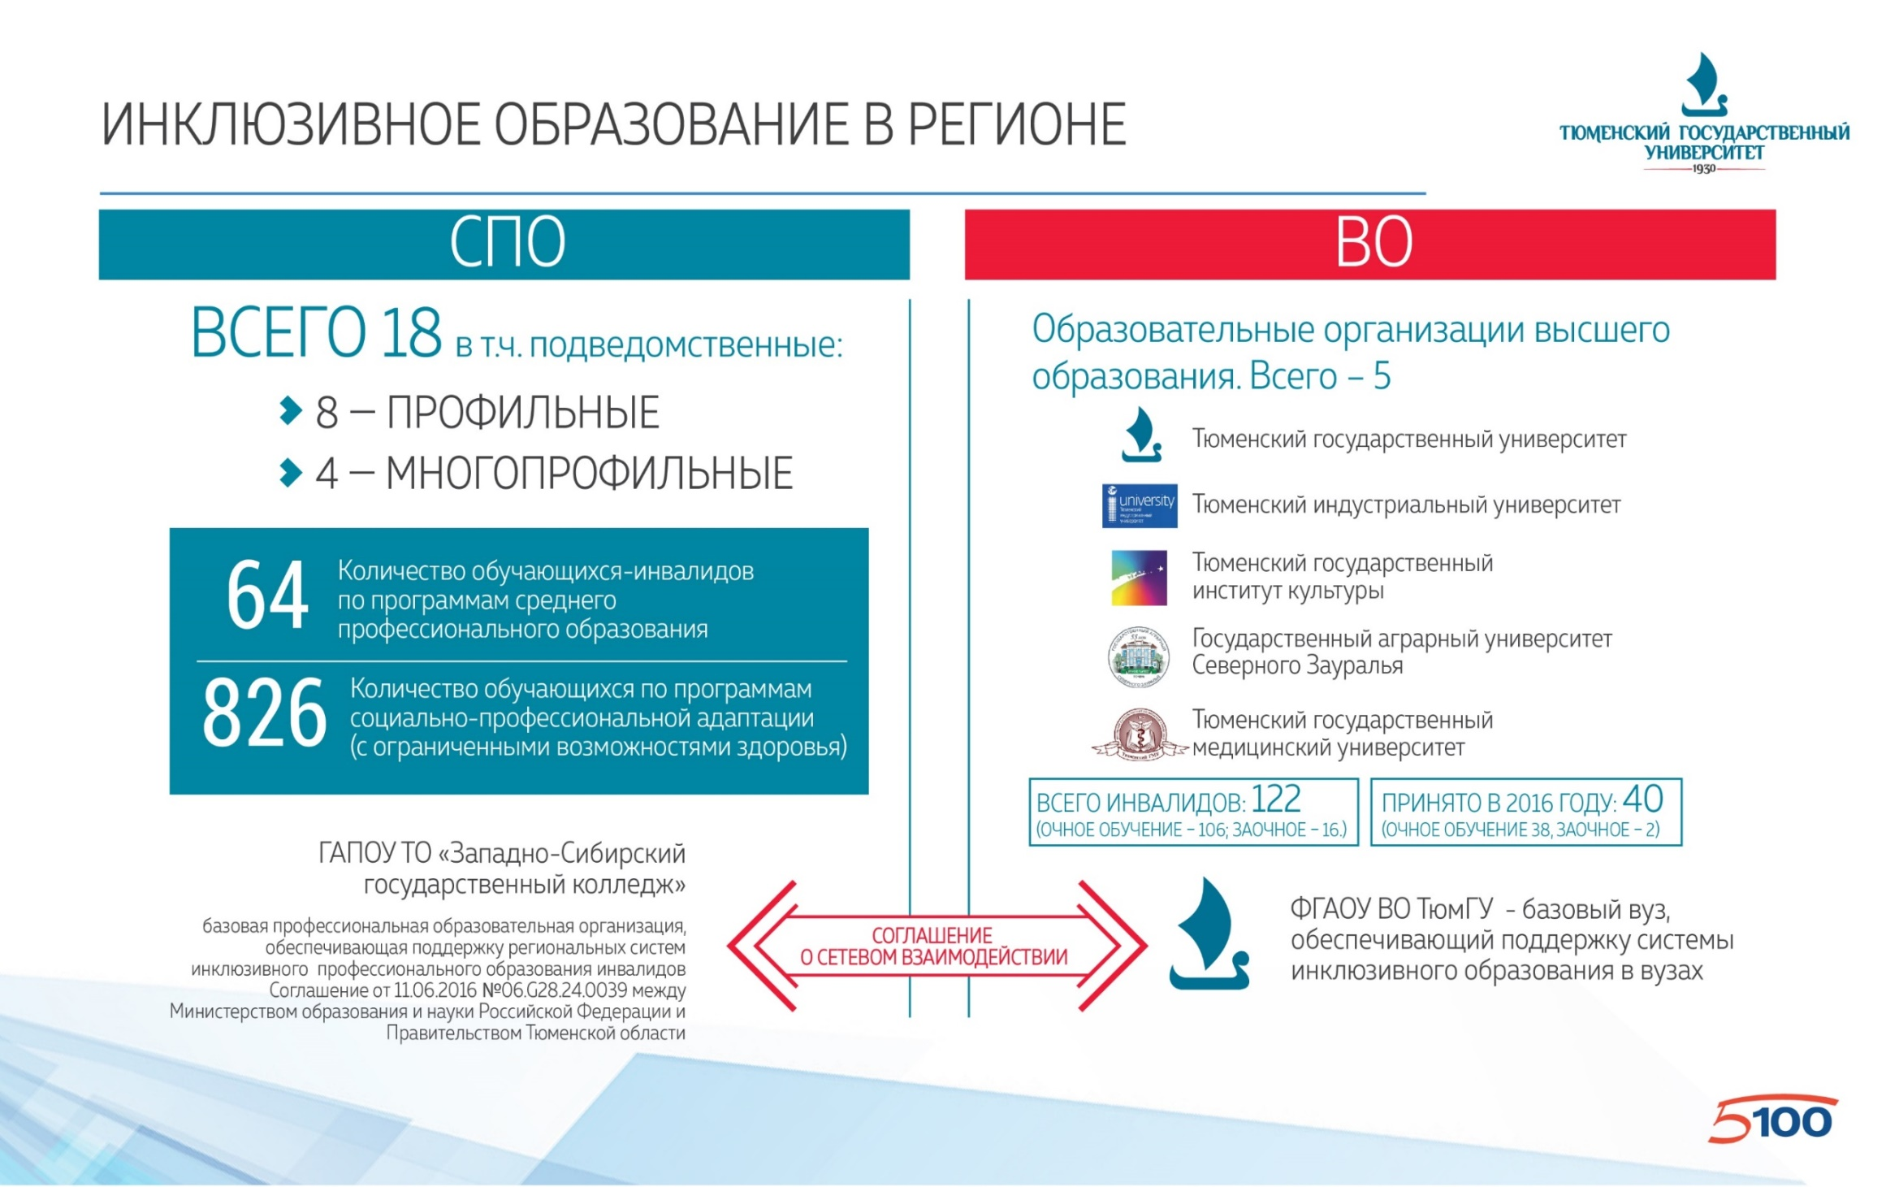

Slide 4
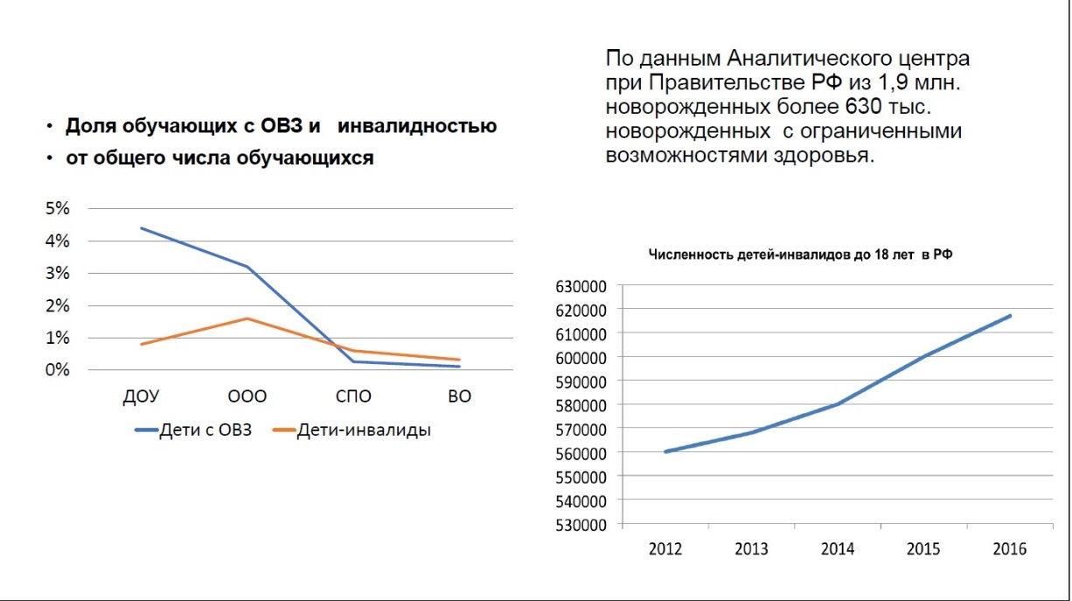
Между медициной и образованием

Slide 5
Медицинская модель инвалидности
1
инвалид, ущербный
2
калека, немощный
3
страдающий от…
4
больной, увечный
5
неполноценный

Slide 6
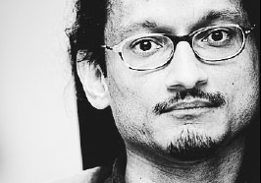
Медицинская модель
Быть дебилом не так уж и трудно. Все смотрят мимо тебя, не замечают. Ты не человек, ничто. Но иногда из-за природной доброты или по профессиональной необходимости собеседник выясняет, что внутри ты такой же, как и все. В одно мгновение безразличие сменяется восхищением, восхищение – глухим отчаянием перед реальностью.
Рубен Давид Гонсалес Гальего
«Белое на черном»

Slide 7
социальная модель инвалидности
П.Хант (1966)
Х.Сильвер (1994)
1
ситуационная помощь
2
реабилитация, абилитация
3
самоизоляция, гиперопека
4
тьютор, адаптация
5
толерантность
6
инклюзия, интеграция

Slide 8

Социальная модель
Принимая человека какой он есть,
мы делаем его хуже; принимая его таким, каким он должен быть, мы помогаем ему стать таким,
каким он может быть.
Гете

Slide 9
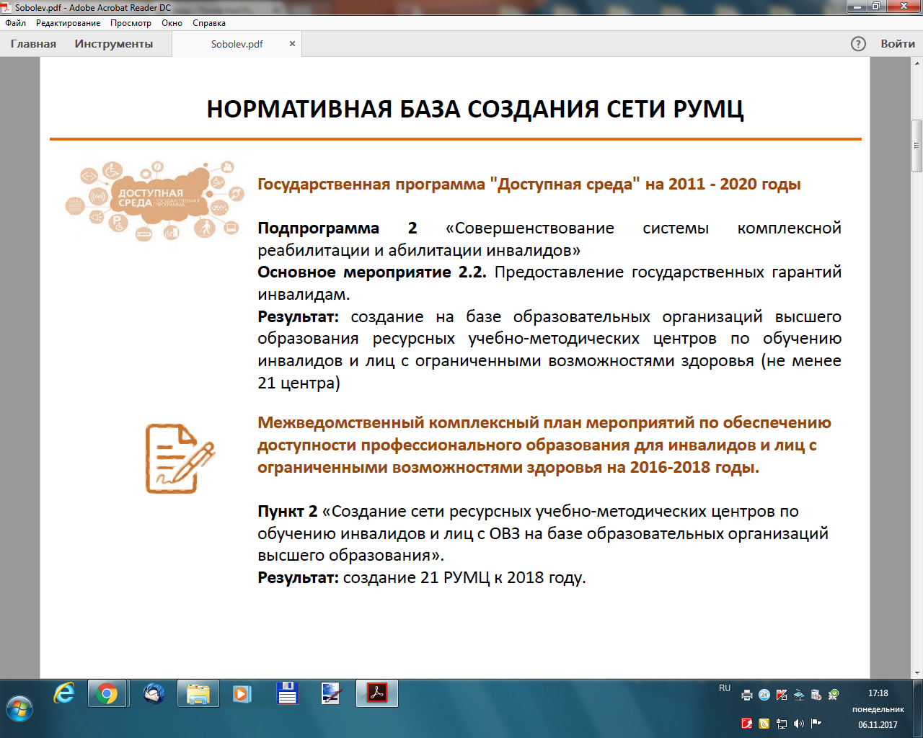

Slide 10
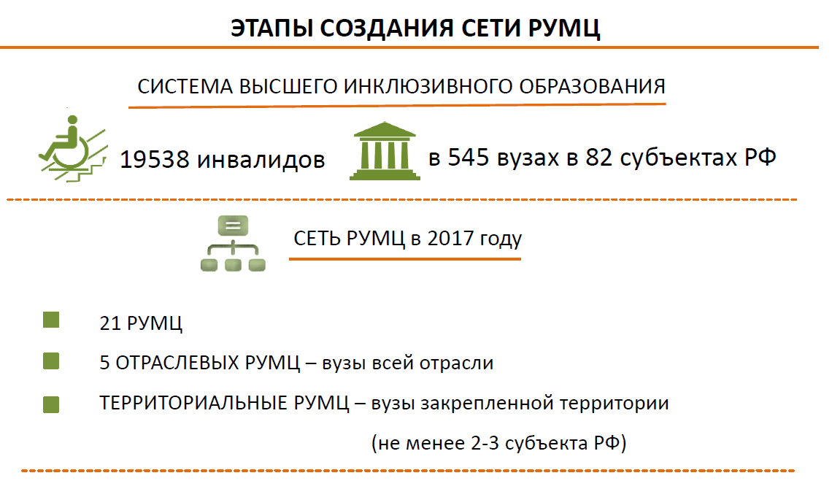

Slide 11
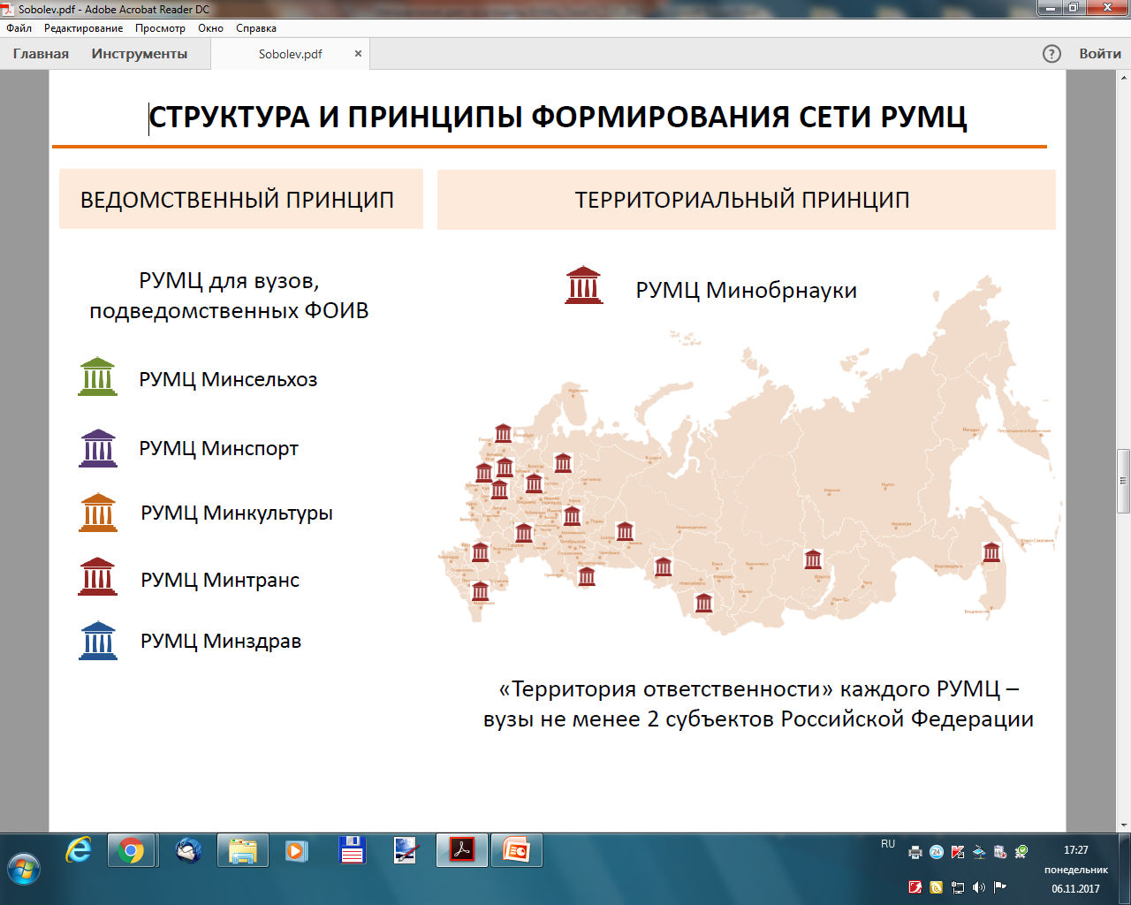

Slide 12
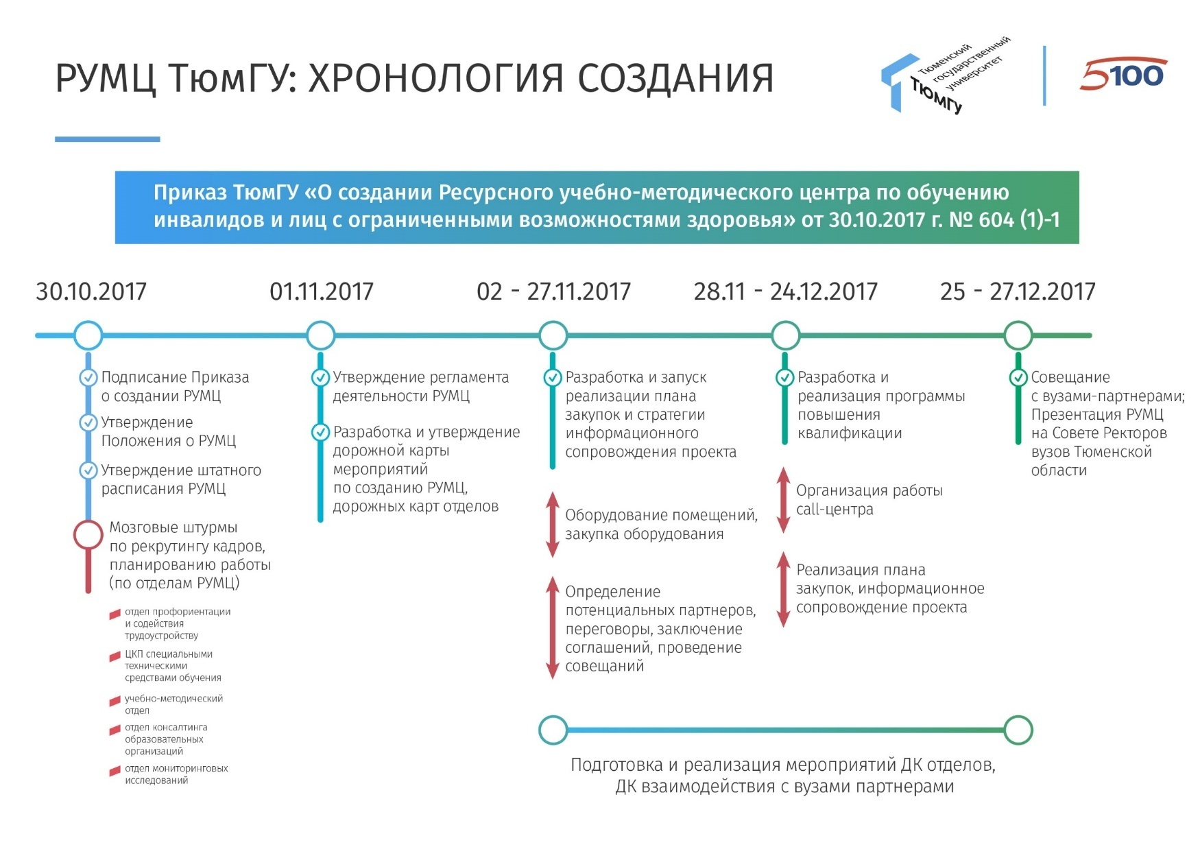

Slide 13
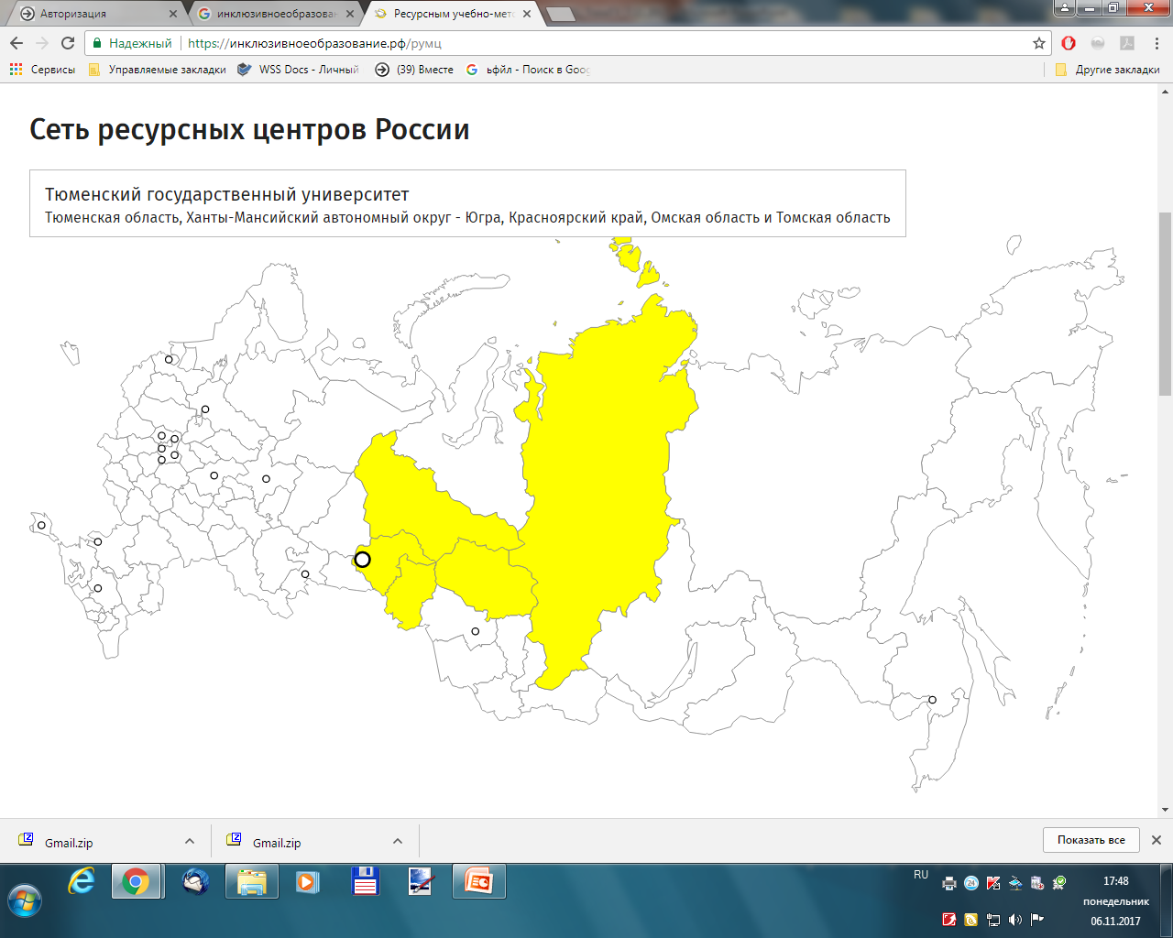
Сеть вузов-партнеров РУМЦ ТюмГУ
ФГБОУ ВО «Красноярский государственный педагогический университет им. В.П. Астафьева»
ФГАОУ ВО «Национальный исследовательский Томский государственный университет»
ФГАОУ ВО «Национальный исследовательский Томский политехнический университет»
ФГБОУ ВО «Нижневартовский государственный университет»
ФГБОУ ВО «Омский государственный технический университет»
ФГБОУ ВО «Омский государственный педагогический университет»
ФГБОУ ВО «Омский государственный университет им. Ф.М. Достоевского»
ФГАОУ ВО «Сибирский федеральный университет»
ФГБОУ ВО «Томский государственный педагогический университет»
ФГБОУ ВО «Томский государственный университет систем управления и радиоэлектроники».
ФГБОУ ВО «Югорский государственный университет»
ФГБОУ ВО «Тюменский индустриальный университет»

Slide 14
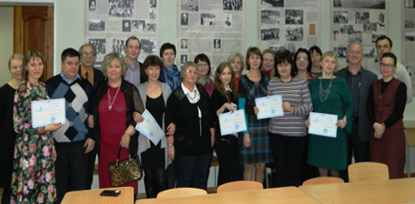
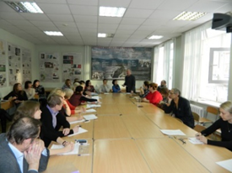
Консалтинг и учебно-методическое сопровождение
Создан call-центр, осуществляется консультирование по тел. 88007007662, эл. почте
rumts@utmn.ru
Реализуется программа КПК «Сопровождение студентов с инвалидностью и ограниченными возможностями здоровья в инклюзивной образовательной среде вуза» (72 часа)
Разработаны адаптированные учебно-методические ресурсы

Slide 15
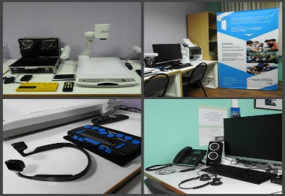
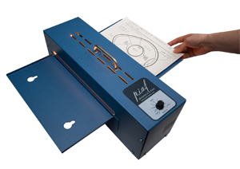
Повышение доступности
высшего образования
Создан Центр коллективного пользования специальными техническими средствами обучения
Закуплено более 30 единиц СТСО.
Проведены вебинары.
Созданы видеоинструкции по вопросам использования СТСО.
Реализуется консультирование студентов и преподавателей, запущен обучающий семинар.
Тифлофлешплеер портативный Smart Bee
Электронный учебник для незрячих людей – «СИОЛЛ»
Радиокласс (радиомикрофон) Сонет-РСМ РМ- 5-1
Устройство для печати тактильной графики PIAF
Принтер Брайля Everest-D V4
Дисплей Брайля Focus 14 blue
Программное обеспечение JAWS и OpenBook и др.
Современное техническое оснащение
учебного процесса

Slide 16
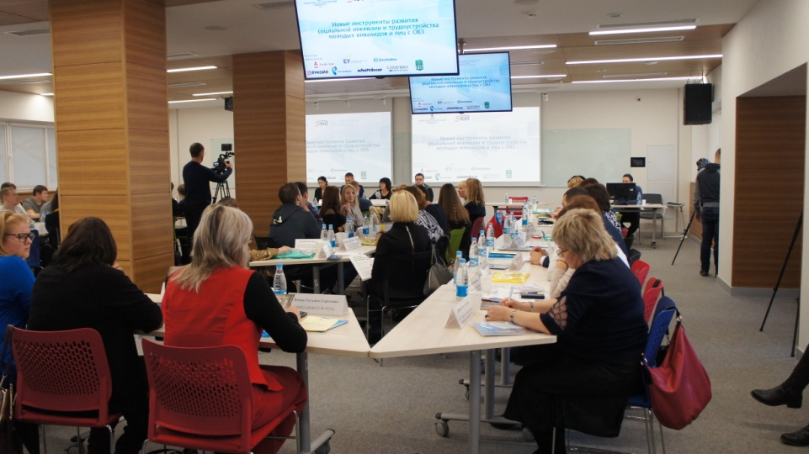
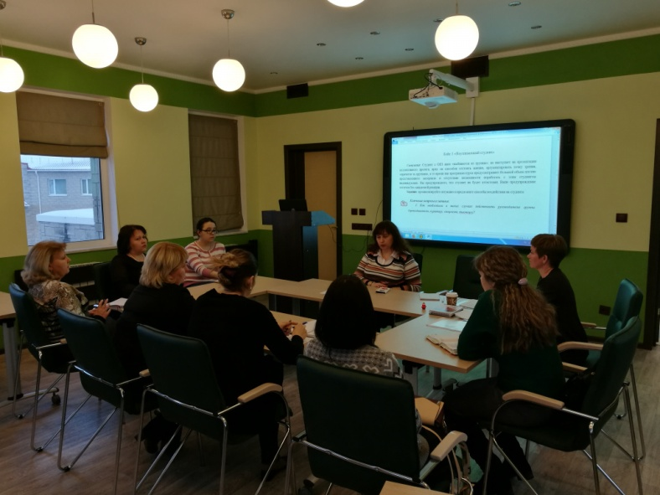
Профориентация и содействие трудоустройству выпускников
Более 150 участников мероприятий по трудоустройству: круглые столы с представителями ОО, работодателей, ДТиЗН, МСЭ, ВОИ, мастер-классы для студентов
Разработан профориентационный Веб-квест для учащихся
с ограниченными возможностями здоровья
Проведены мероприятия по профориентации для педагогов, учащихся школ - более 900 участников.

Slide 17
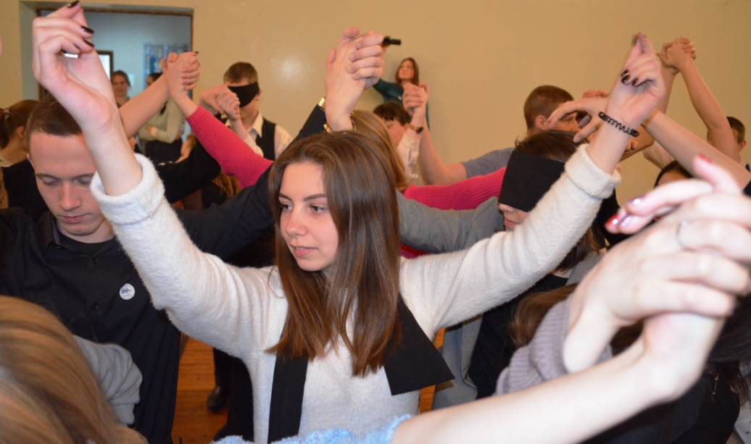
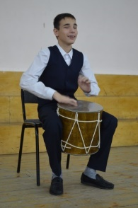
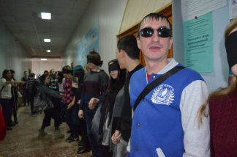
Развитие инклюзивной культуры
Ежегодный Фестиваль инклюзивной культуры
«Университет –
территория инклюзии»
В программе:
праздник «Белой трости»
инклюзивные игры
интерактивные занятия
акции, флэшмобы

Slide 18
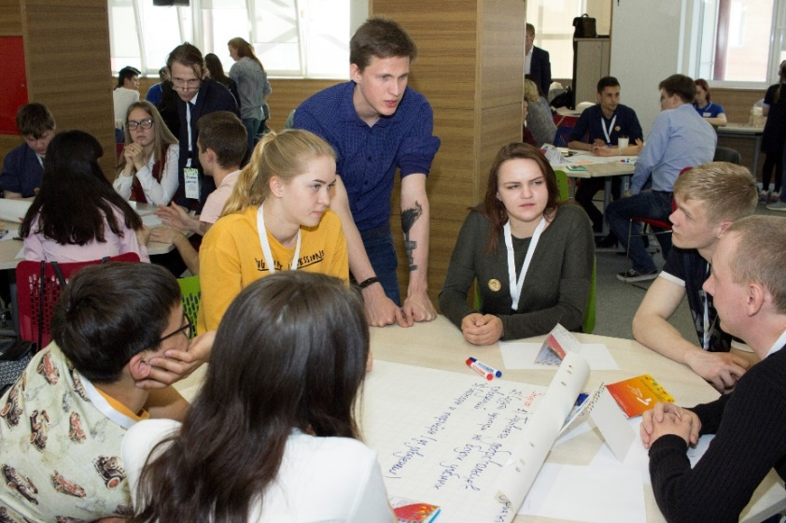
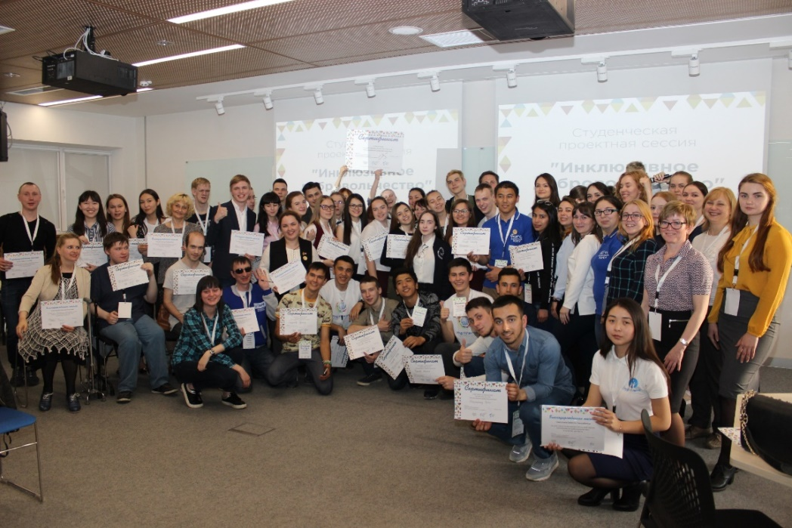
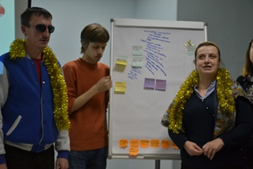
Развитие инклюзивной культуры
Проектные сессии
для преподавателей
и студентов

Slide 19
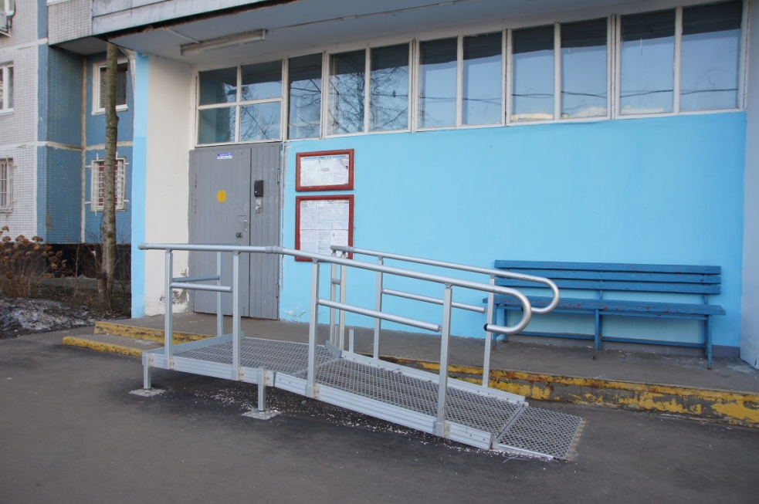
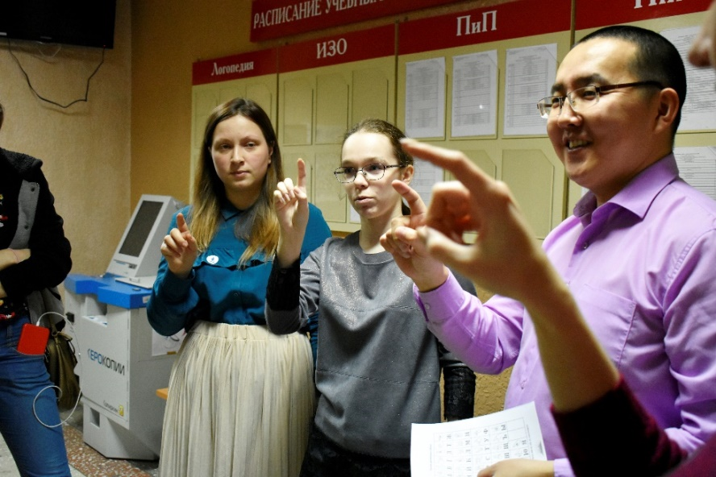
Первый контекст
ИНТЕНЦИОНАЛЬНОСТЬ

Slide 20
Первый контекст
ИНТЕНЦИОНАЛЬНОСТЬ

Slide 21
Второй контекст
СОБЫТИЙНОСТЬ
Педагог целенаправленно, специально и осознанно начинает выстраивать со-бытийную образовательную общность – как совокупного (коллективного) субъекта совместно-распределенной образовательной деятельности.
В.И.Слободчиков
Настоящесть событий и «понарошечность» мероприятий в воспитании.
А.А.Остапенко

Slide 22

Второй контекст
СОБЫТИЙНОСТЬ
Служенье муз не терпит суеты
Прекрасное должно быть величаво
А.С.Пушкин
Не следует множить сущее без необходимости
Уильям из Оккама

Slide 23

Например: чтение и обсуждение книги «Как я воспринимаю, представляю и понимаю окружающий мир»
Общекультурные события.
Общая культурологическая повестка
Второй контекст
СОБЫТИЙНОСТЬ
Автор этой книги, Ольга Скороходова, в раннем детстве потеряла зрение и слух. Однако она получила высшее образование, прочитала много книг и сама писала стихи.
Из эссе студента:
«…не имею слуха, не имею зренья,
Но имею больше – чувств живых простор:
Гибким и послушным, жгучим вдохновеньем
Я соткала жизни красочный узор».
Читать такую книгу полезно. Прочитанное нами не содержало уныния, Ольга Ивановна представляется мне отважной, добросердечной, оптимистичной женщиной.

Slide 24
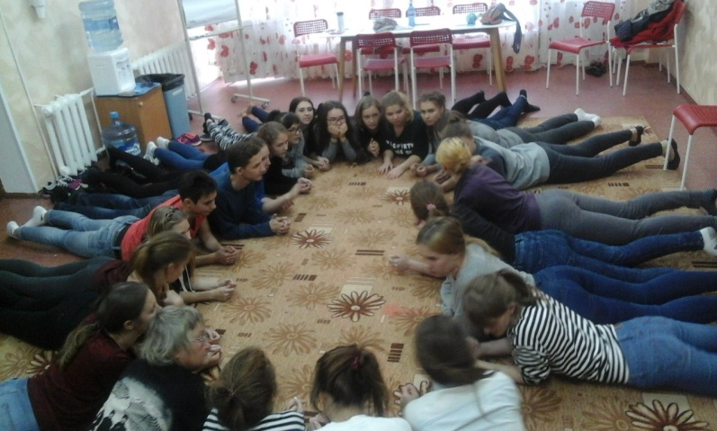
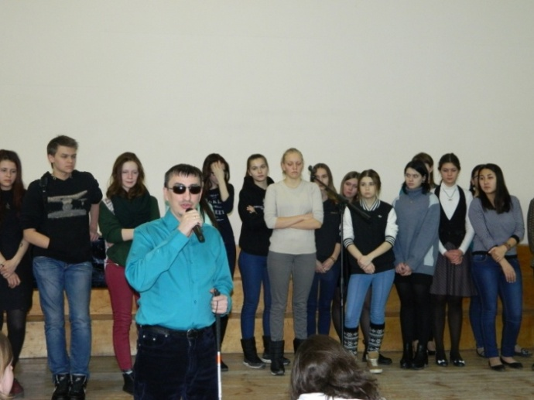
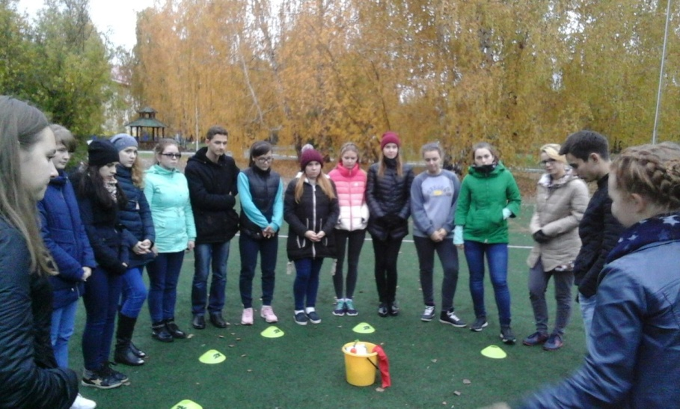
Второй контекст
СОБЫТИЙНОСТЬ
Адаптационные

Slide 25
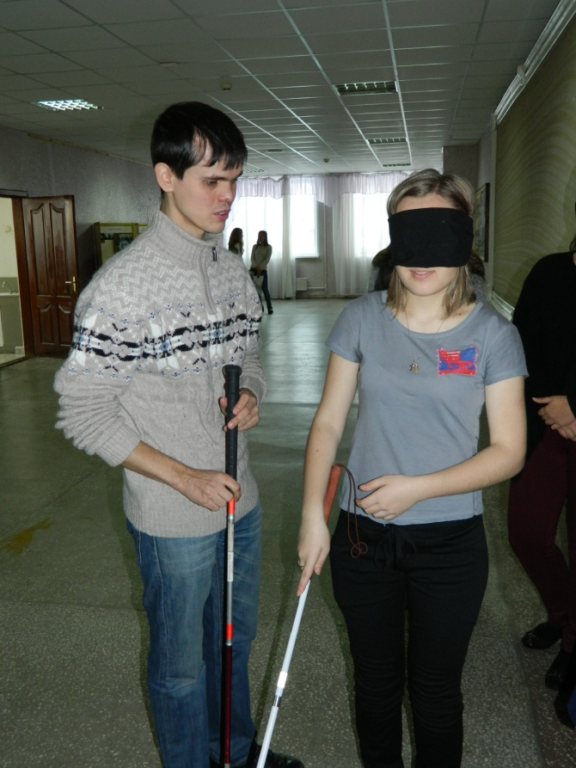
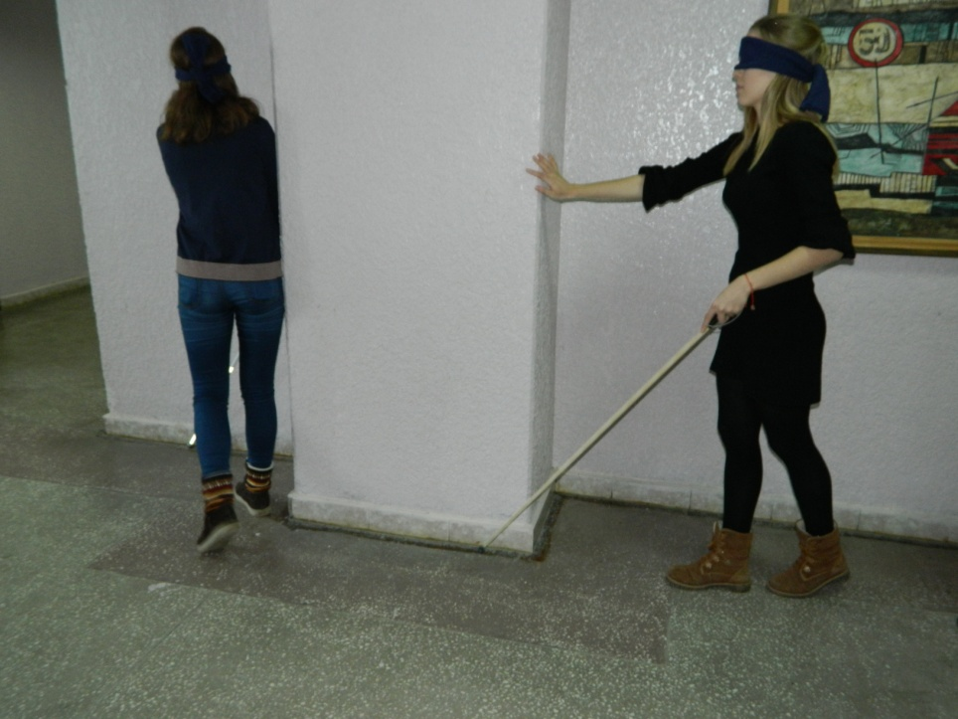
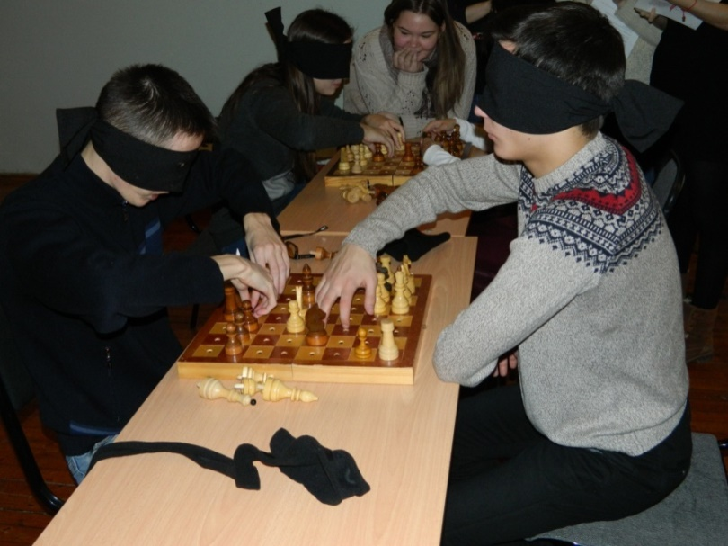
Второй контекст
СОБЫТИЙНОСТЬ
Традиционные
Белая трость, 15 октября

Slide 26
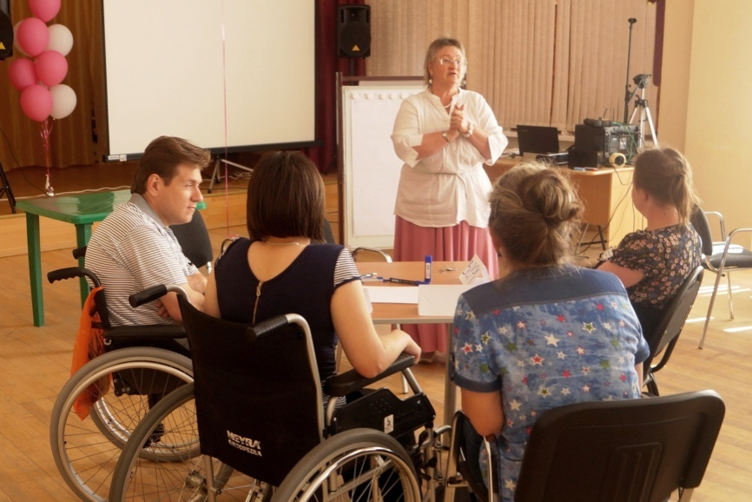
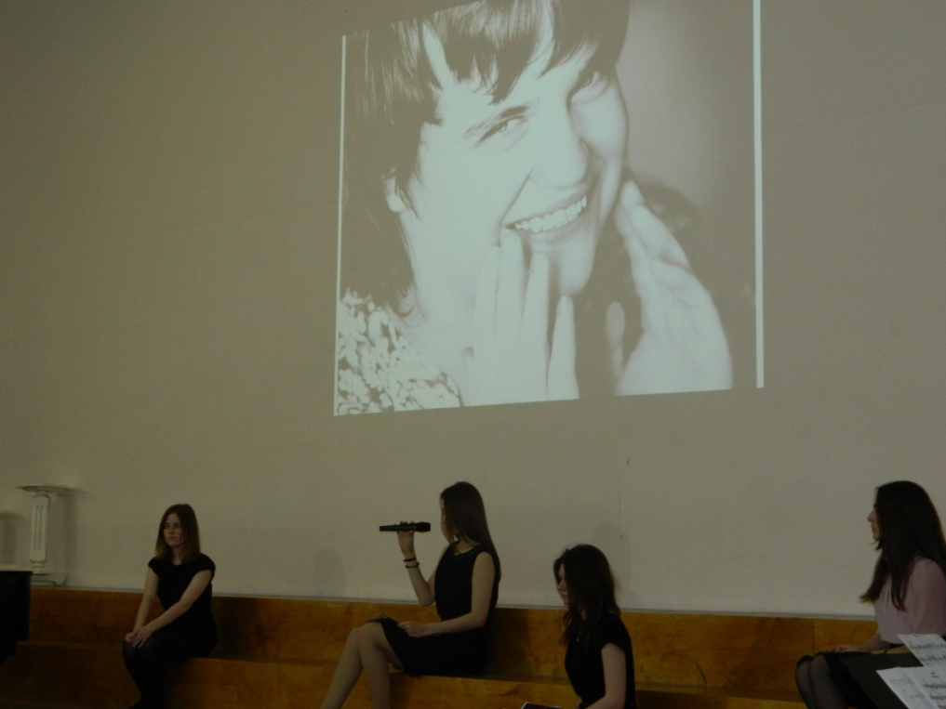
Второй контекст
СОБЫТИЙНОСТЬ
Традиционные
Цель получения рефлексивного опыта при взаимодействия с людьми с ОВЗ или при нахождении в роли человека с ОВЗ (потеря зрения)
День толерантности (День понимания), 16 ноября

Slide 27
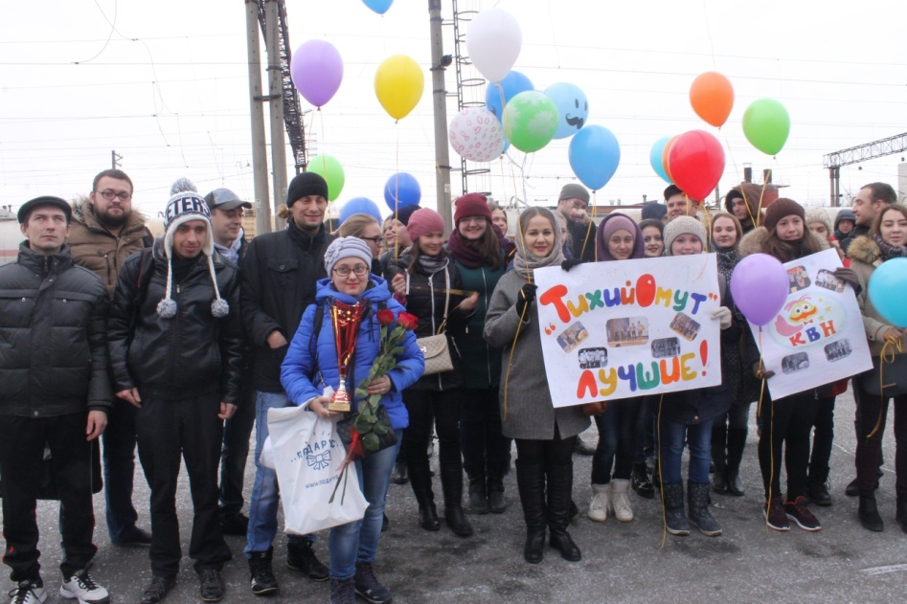
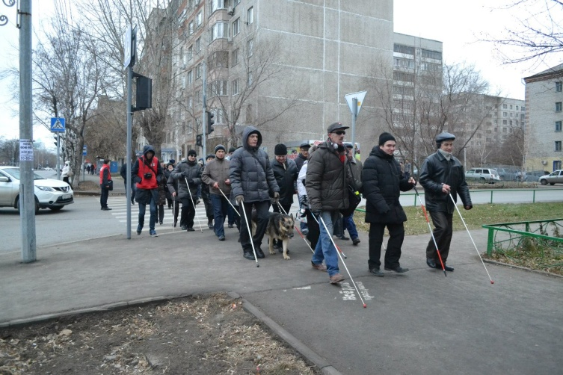
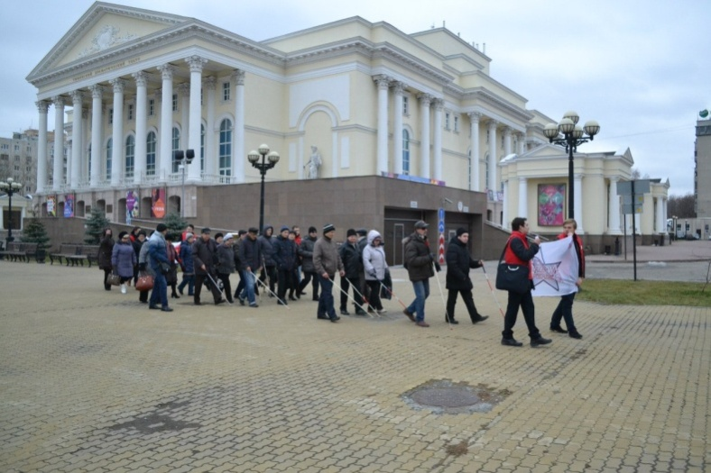
Второй контекст
СОБЫТИЙНОСТЬ
Традиционные
Флешмоб: Искусство покорять город

Slide 28
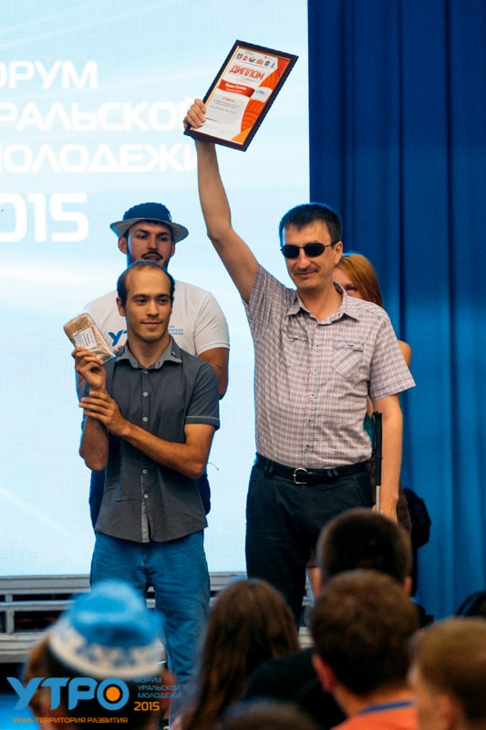
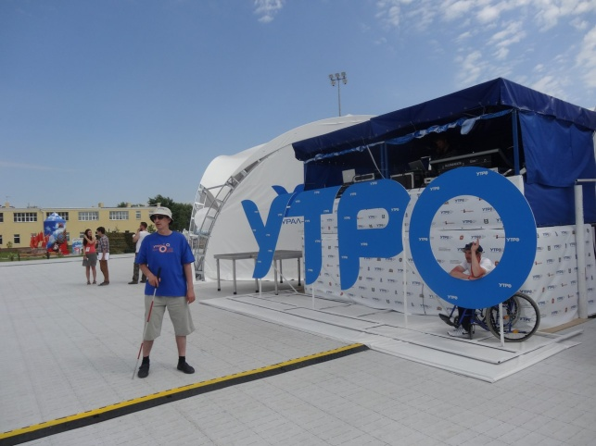
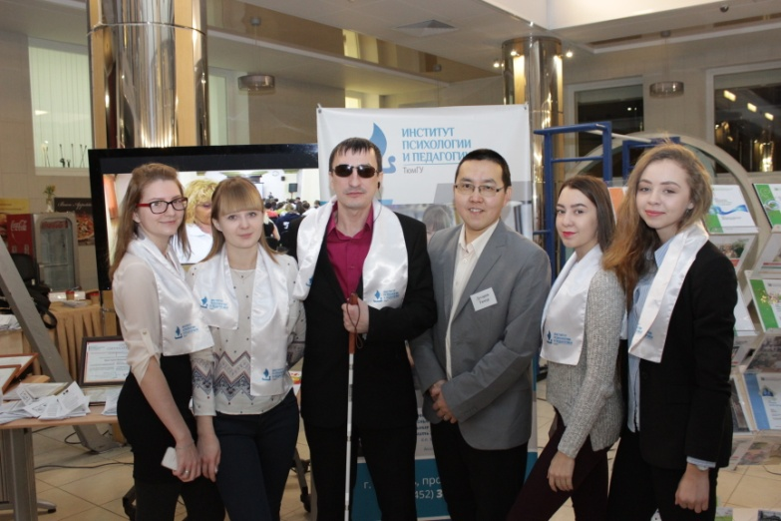
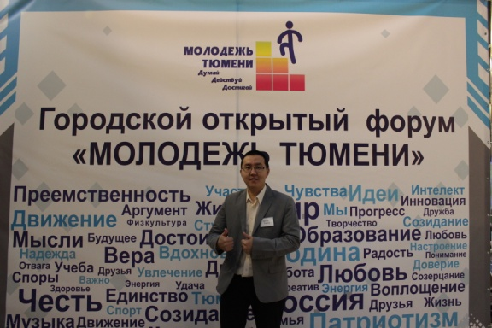
Профессионально-ориентированные события
Второй контекст
СОБЫТИЙНОСТЬ

Slide 29
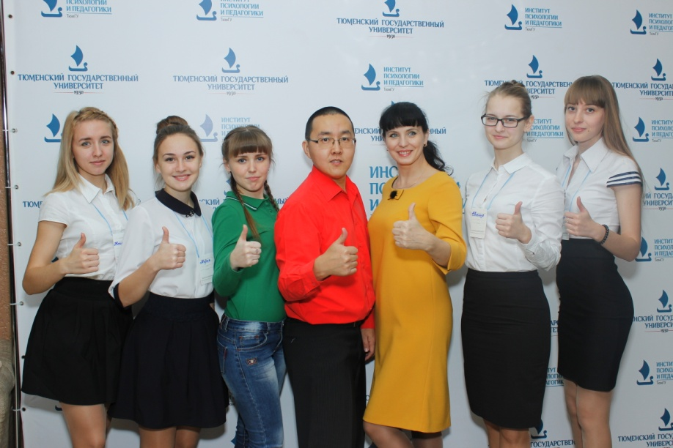
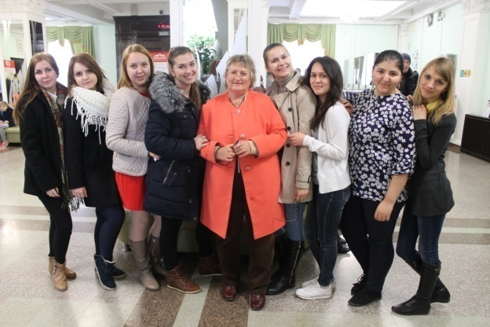
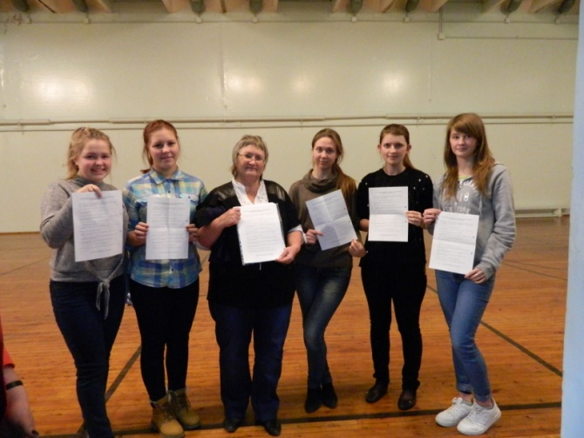
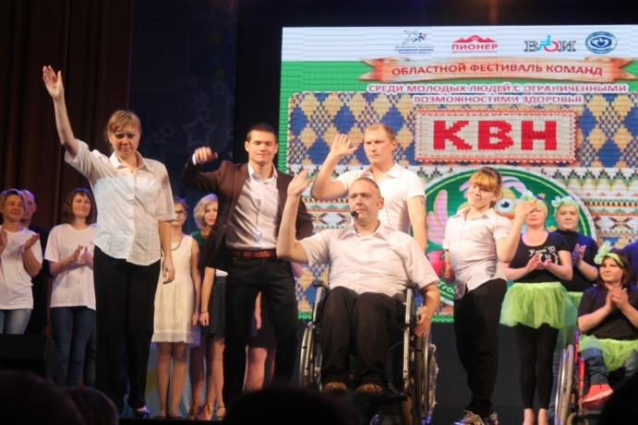
Второй контекст
СОБЫТИЙНОСТЬ
Профессионально-ориентированные события
Волонтерское движение

Slide 30
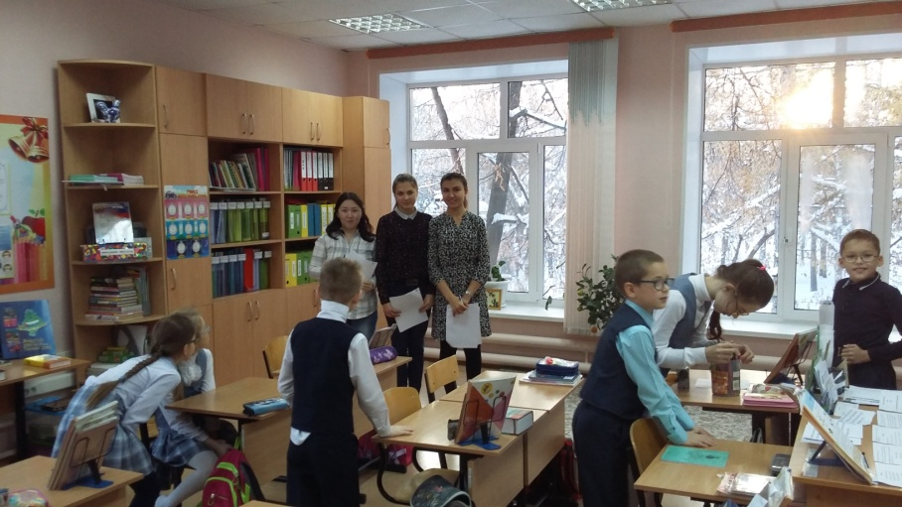
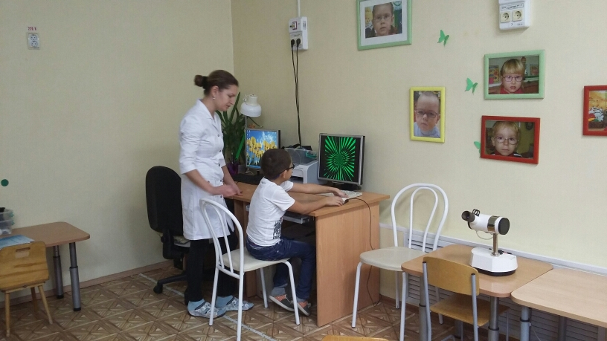
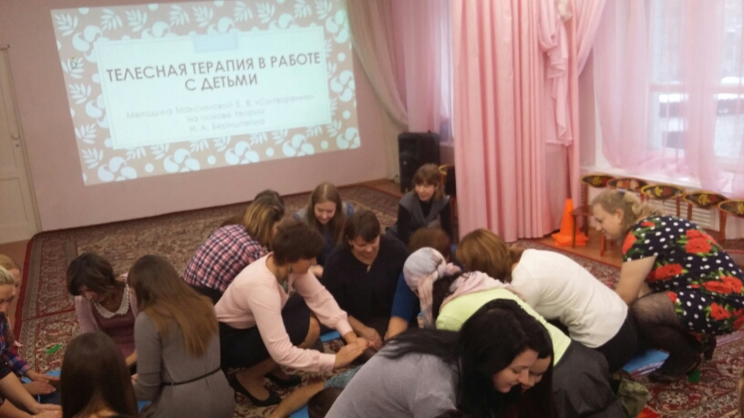
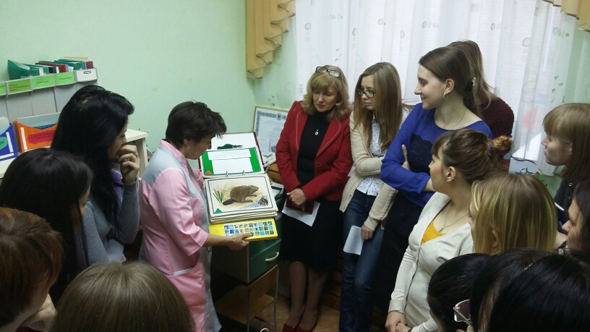
Второй контекст
СОБЫТИЙНОСТЬ
Профессионально-ориентированные события
Инклюзивная практика

Slide 31
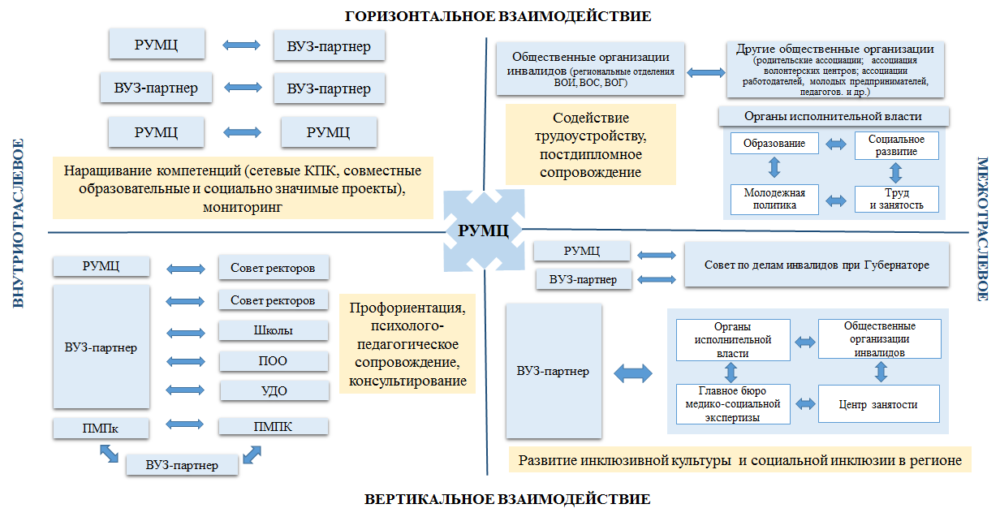
Третий контекст
СИСТЕМНОСТЬ

Slide 32
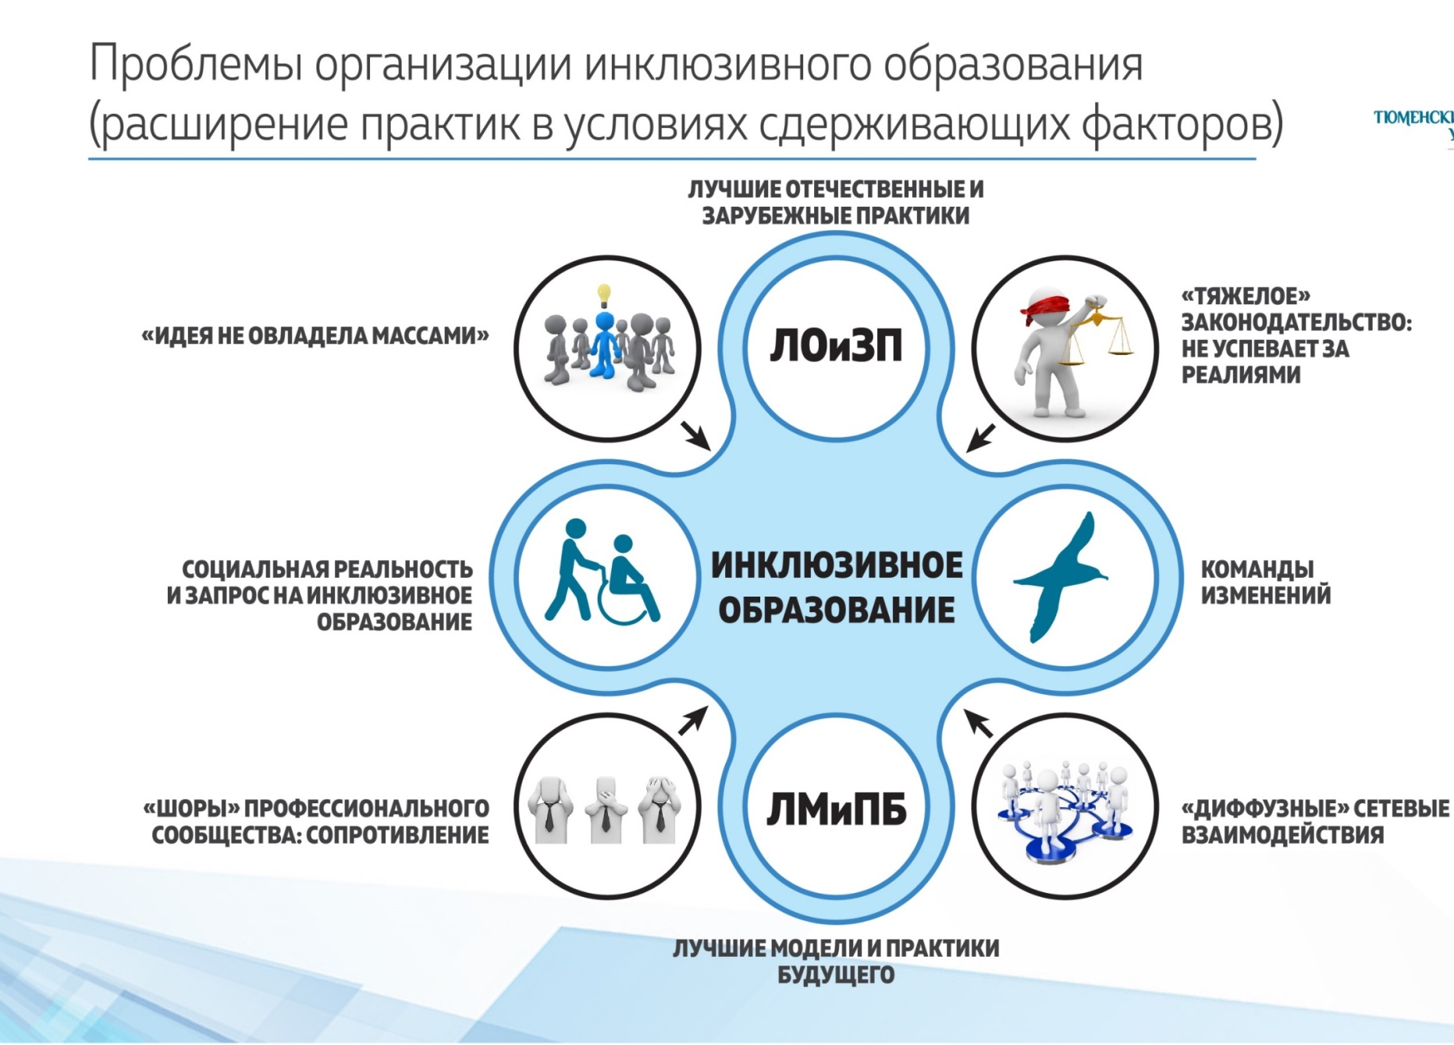
Третий контекст
СИСТЕМНОСТЬ

Slide 33

МОНИТОРИНГ СОСТОЯНИЯ ВЫСШЕГО ИНКЛЮЗИВНОГО ОБРАЗОВАНИЯ
(данные портала инклюзивноеобразование.рф на 30.11.2017 г.)
Мониторинг образовательных потребностей абитуриентов с ОВЗ и инвалидностью (n=125, декабрь 2017 г.)
Обеспечение процесса обучения лиц с ОВЗ и инвалидностью техническими средствами (ед., среднее по вузам, n=10 )
≈ 3
Наличие адаптированных образовательных программ (n=10 )
50%
Наличие в вузах специалистов по профессиональной ориентации студентов из числа лиц ОВЗ и инвалидностью, n=10 )
40%
Удельный вес ППС и учебно-вспомогательного персонала вуза, повысивших квалификацию по вопросам работы с обучающимися с ОВЗ и инвалидностью в течение 3-х лет
6,63%
Наличие отдела (структурного подразделения) в вузах по сопровождению студентов с ОВЗ и инвалидностью (n=10)
50%
Наличие действующего волонтерского движения (n=10 )
40%

Slide 34

Четвертый контекст
СУБЪЕКТНОСТЬ
В чем философия
ИНКЛЮЗИИ?
ДЛЯ ВСЕХ
ДЛЯ КАЖДОГО

Slide 35

Четвертый контекст
СУБЪЕКТНОСТЬ
Я сделался настоящим мастером, когда научился говорить „иди сюда“ с 15–20 оттенками, когда научился давать 20 нюансов в постановке лица, фигуры, голоса…
А.С.Макаренко
Для каждого нового клиента я создаю новую психотерапию
Ирвин Ялом

Slide 36
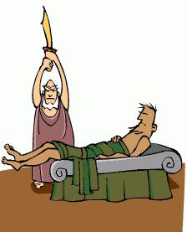
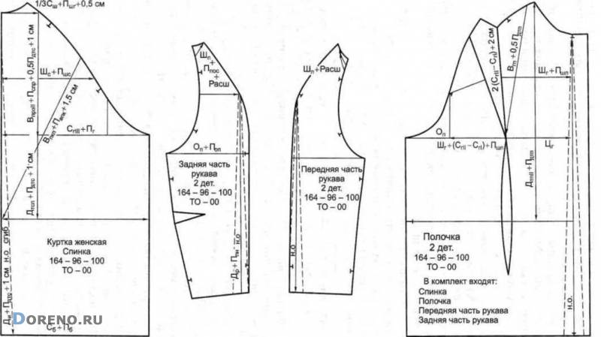

Четвертый контекст
СУБЪЕКТНОСТЬ
Единственный, кто поступал разумно, был мой портной. Он снимал с меня мерку заново каждый раз, когда видел меня, в то время как все остальные подходили ко мне со старыми мерками, ожидая, что я им буду соответствовать.
Бернард Шоу

Slide 37


Культура достоинства
Четвертый контекст
СУБЪЕКТНОСТЬ
НИЧЕГО ДЛЯ НАС БЕЗ НАС!
МА людей с инвалидностью
Культура полезности
А.Г.Асмолов

Slide 38


Четвертый контекст
СУБЪЕКТНОСТЬ
Там, где есть жизнь,
есть надежда
С.Хокинг

Slide 39
Пятый контекст
РЕЗУЛЬТАТИВНОСТЬ
Образовательная
деятельность
Мониторинг
Мониторинг образовательных потребностей абитуриентов с инвалидностью.
Мониторинг состояния высшего инклюзивного образования.
Мониторинг социально-психологического благополучия студентов, обучающихся в инклюзивных группах.
Мониторинг трудоустройства выпускников с инвалидностью.

Slide 40

Контексты инклюзивного образования
Интенциональность.
Событийность.
Системность.
Субъектность.
Результативность.

Slide 41


Вероятно, человечество победит раньше или позже и слепоту, и глухоту, и слабоумие.
Но гораздо раньше оно победит их социально и педагогически, чем медицински и биологически.
Л.С.Выготский

